Slide 1
Символьная регрессия для описания контурных изображений на плоскости
Выполнил:
студент группы 35/2
Айрапетов Т. Э.
Научный руководитель:
д-р физ.-мат. наук, проф. Миков А. И.

Slide 2
Актуальность
Современные технологии активно развиваются в области компьютерного зрения и анализа изображений. Приложения варьируются от медицины (анализ медицинских изображений) до беспилотных автомобилей и систем безопасности.
Символьная регрессия, которая позволяет автоматически находить математические выражения для описания данных, может существенно улучшить методы анализа контурных изображений.
Notes:
Актуальность темы обусловлена развитием технологий анализа изображений и, как следствие, необходимостью улучшения и создания новых подходов к их обработке и анализу.

Slide 3
Цель и задачи
Цель: провести исследование и анализ эффективности применения методов символьной регрессии в задаче описания контурных изображений на плоскости
Задачи:
проведение экспериментов по разделению данных
рассмотрение методов символьной регрессии
реализация и сравнение результатов
Notes:
В работе были изучены аспекты предметной области и рассмотрены некоторые методы символьной регрессии.

Slide 4

Контурные изображения
Контурные изображения, с точки зрения обработки изображений, являются особой категорией графических данных, в которых внимание акцентируется на границах объектов, обозначая их форму и структуру.
С точки зрения компьютера это просто набор пикселей, но для получения контуров могут использоваться алгоритмы компьютерного зрения, реализованные, например, в OpenCV
Notes:
Контурные изображения представляют собой вид графических данных, внимание в которых акцентируется на границах объектов.

Slide 5
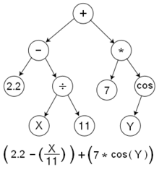
Символьная регрессия
Символьная регрессия – это метод аппроксимации, заключающийся в подборе модели из пространства математических выражений, которая наилучшим образом соответствует входным данным как с точки зрения точности, так и с точки зрения простоты
Notes:
Символьная регрессия – метод аппроксимации, заключающийся в подборе математического выражения, наилучшим образом отражающего исходные данные.

Slide 6
Рассмотренные подходы
В работе были рассмотрены следующие подходы:
генетическое программирование
KAN (Kolmogorov-Arnold Network)
PySR
Notes:
В работе были рассмотрены следующие подходы. Генетическое программирование – подход, вдохновленный эволюционными процессами, где выражения оптимизируются через отбор, скрещивание и мутации. KAN – это нейросеть, основанная на теореме Колмогорова-Арнольда. Ее успешная реализация появилась относительно недавно, а основное отличие от перцептрона – вместо весов мы «обучаем» функции. PySR – оптимизированная для сложных вычислений реализация символьной регрессии основанная на эволюционных алгоритмах совместно с глубоким обучением.

Slide 7


Разделение контуров
Notes:
При применении символьной регрессии для описания контурных изображений мы можем столкнуться с некоторыми проблемами. Одна из проблем: необходимость сегментировать контуры на подходящие для аппроксимации части. Также, в общем случае, формулу не для любого изображения мы сможем найти за приемлемое время.

Slide 8
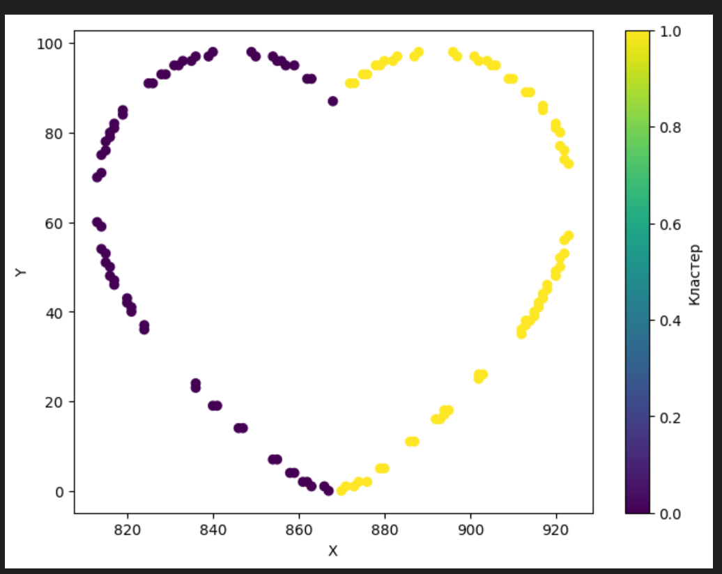
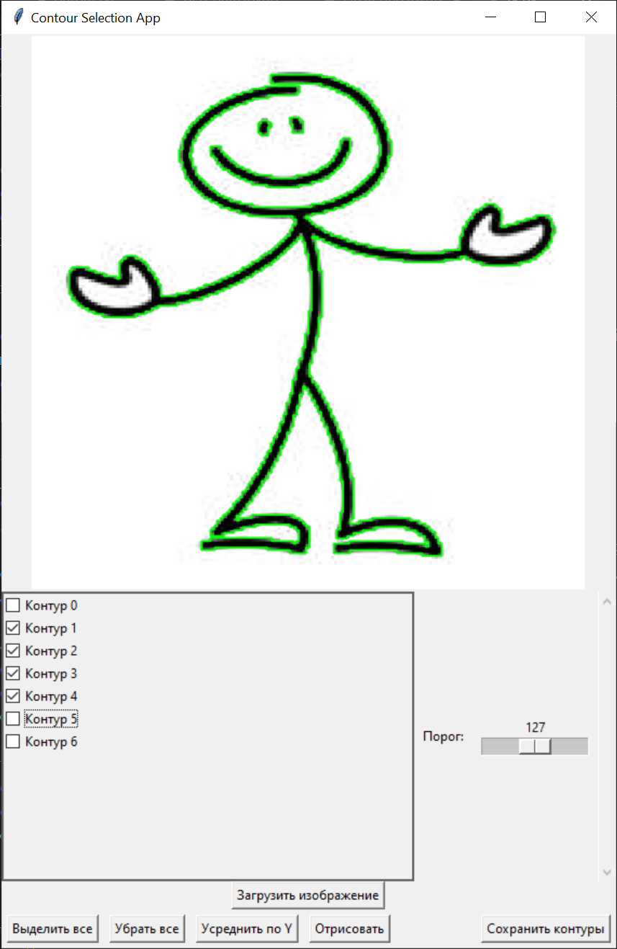
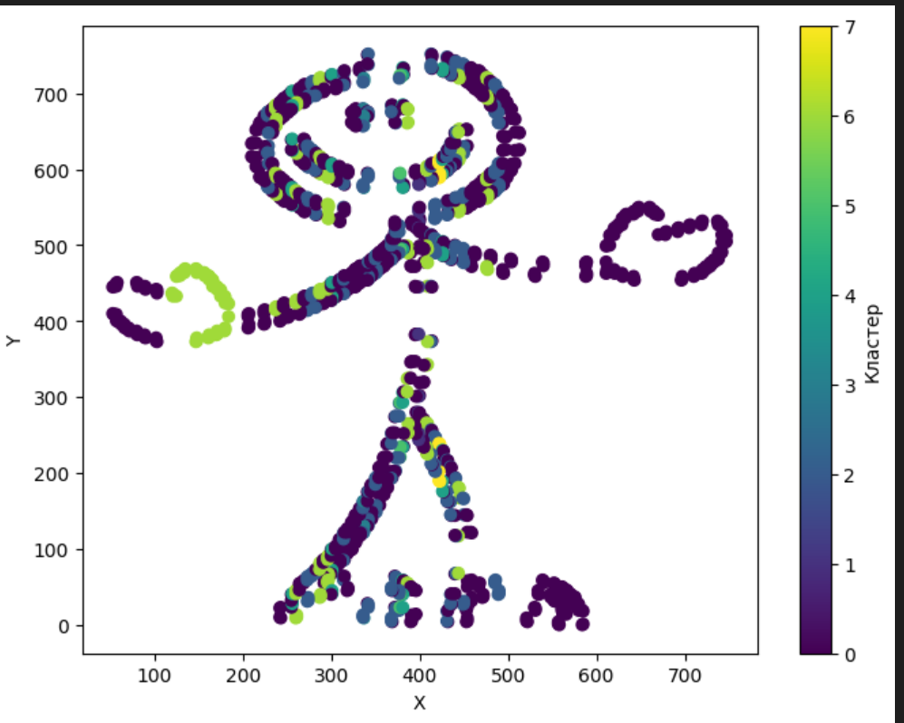
Проблемы применимости
Notes:
На слайде можно увидеть разбиение некоторого контурного изображения на контуры. В данном случае это 4 контура: два глаза, рот и все тело. Возникает вопрос: как аппроксимировать такой сложный контур? Можно предположить некоторые методы разделения данных, например кластеризацию. На рисунках вы можете видеть результаты. В одном случае точки разделились довольно удачно, однако на другом примере мы не можем выделить четкого правила разделения. Для решения такого рода проблемы можно использовать нейросети для предобработки и разделения исходных данных.

Slide 9
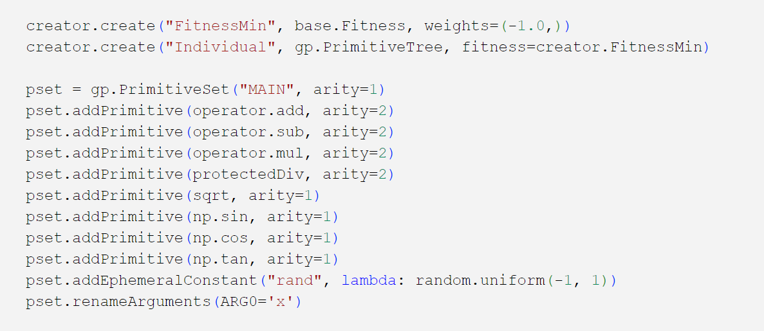
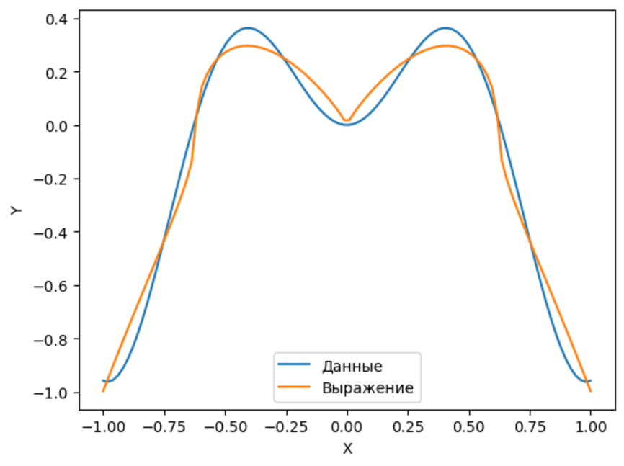
Генетическое программирование
x*(-x**3 - x*sqrt(x**2) + x)*sqrt(protectedDiv(0.9925505057717932, x*sqrt(x*sqrt(protectedDiv(0.9925505057717932, x)))*(-x**3 - x*sqrt(x**2) + x)))
y = x*sin(5*x)
Notes:
Далее были проведены эксперименты с моделями. На промежутке от -1 до 1 при на 100 точках и 10 поколениях была обучена модель генетического программирования на данной зависимости. Можно отметить схожесть в графиках, однако полученное выражение довольно громоздкое и вряд ли отразит зависимость на других промежутках

Slide 10
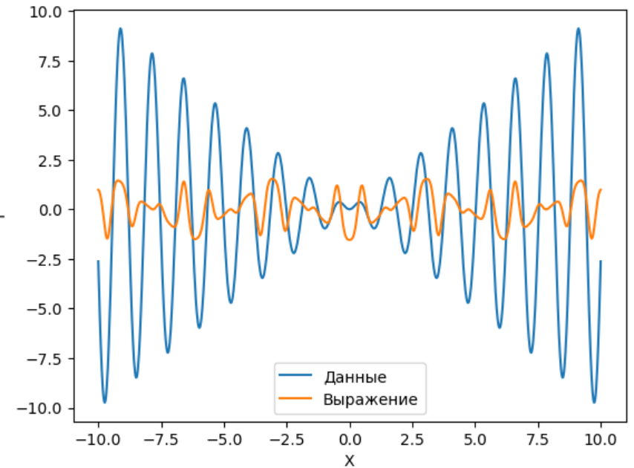
Генетическое программирование
cos(protectedDiv(cos(protectedDiv(x, 0.3233209543714832)), -0.33259622893160423))*tan(cos(x))
y = x*sin(5*x)
Notes:
Но если передать данные на промежутке от -10 до 10 и увеличив обучающую выборку до 1000 можно увидеть, что модель может неплохо справляться при правильной настройке параметров. Однако, итоговое выражение все еще далеко до идеала.

Slide 11
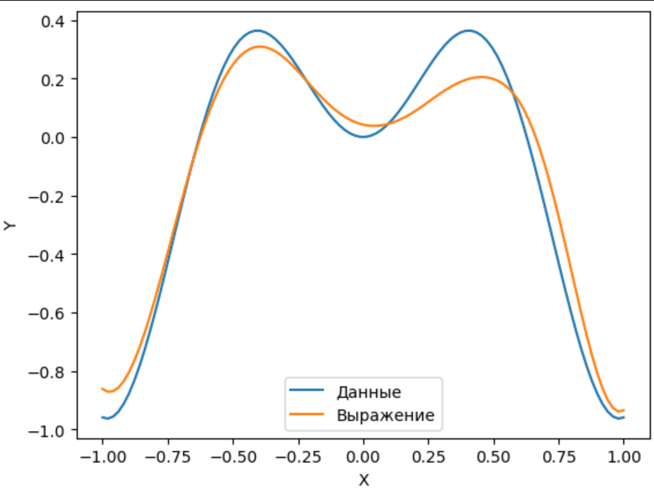
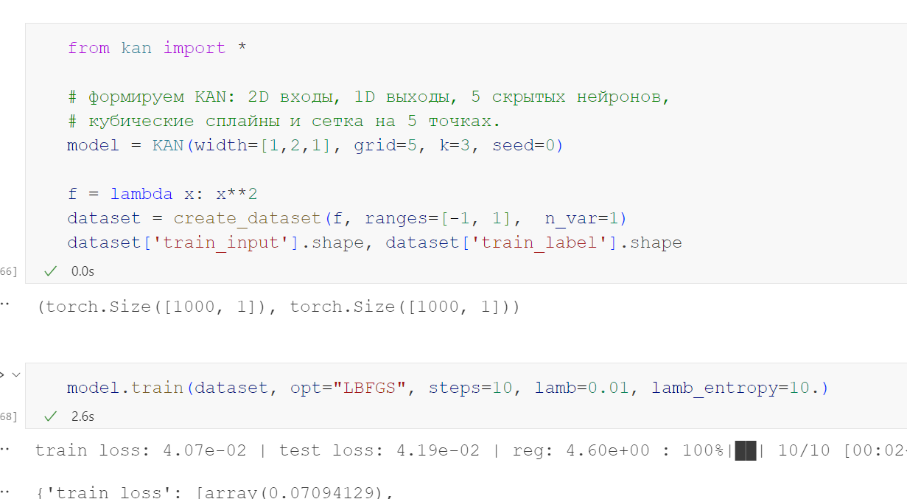
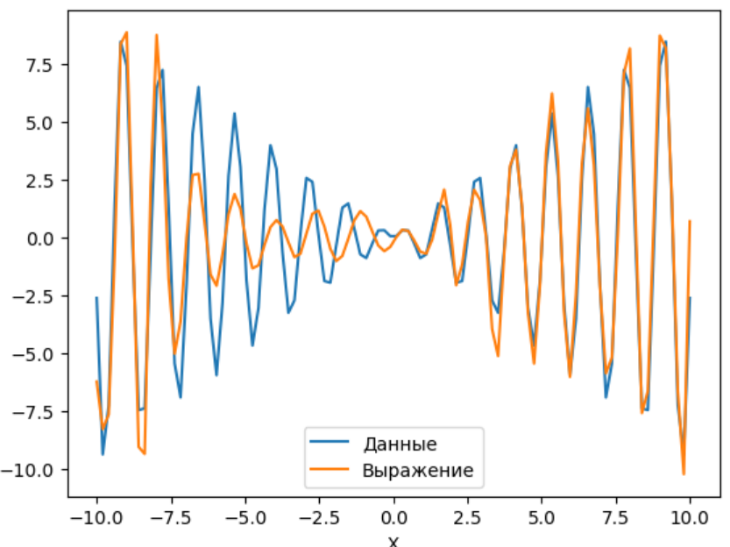
KAN
y = x*sin(5*x)
Notes:
На слайде можно увидеть код и пример работы KAN на 10 итерациях на промежутке от -1 до 1. Ошибка была довольно небольшой, однако увеличение числа эпох или обучающей выборки не дало лучшего эффекта. Однако при изменении архитектуры нейросети, она может лучшим образом подстроиться под исходные данные.

Slide 12
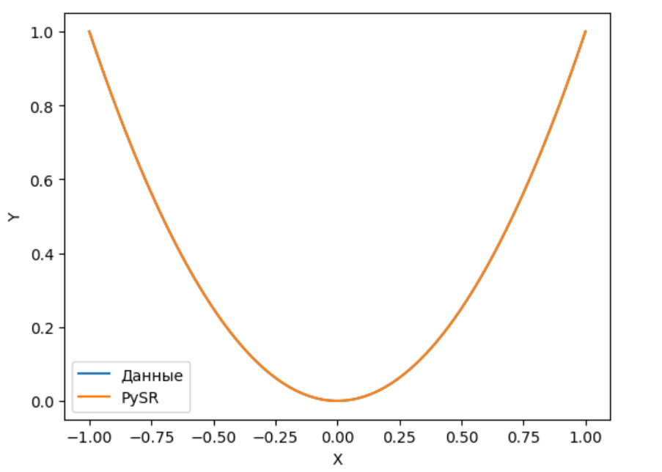
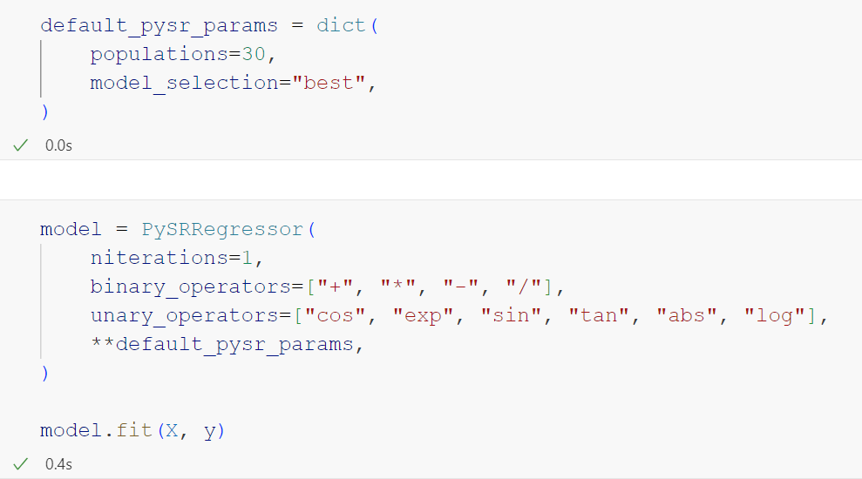
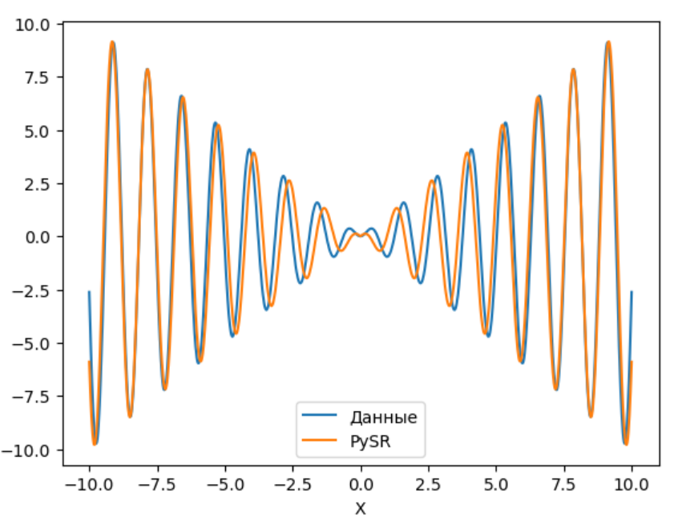
PySR
y = x^2
y = x*sin(5*x)
Notes:
Далее представлены результаты тестирования PySR. Всего на 1 итерации была получена формула параболы, на 10 итерациях неплохо аппроксимирована более сложная зависимость. Тем не менее, нельзя гарантировать стабильный результат.

Slide 13
Выводы
Стоит отметить, что применение символьной регрессии непосредственно для представления контурных изображений в виде набора формул, требует более продуманного подхода, такого как использование нейросетей для сегментации контурных изображений
Генетическое программирование может привести к хорошему результату за довольно длительное время
Подход KAN требует серьезной настройки параметров сети и времени
PySR несмотря на эффективность применения, не дает гарантированный результат
Notes:
Модели проявили себя по-разному, но можно выделить общие черты: при аппроксимации сложных зависимостей важно правильно настроить параметры и выделить значительное время. Также важным моментом является уточнение природы исходных данных, так как это может упростить задачу предобработки изображений.

Slide 14
СПАСИБО ЗА ВНИМАНИЕ!

